Slide 1
পৌরনীতি ও সু-শাসন ক্লাশে সবাইকে স্বাগতম

Slide 2
পরিচিতি
মোঃ আজহারুল ইসলাম,
সহকারি অধ্যাপক,
জাংগালিয়া ইউনিয়ন স্কুল এন্ড কলেজ,
পাকুন্দিয়া-কিশোরগঞ্জ,
মোবাইল নং ০১৭১২৩৮৯৭৫২,
শ্রেণীঃ দ্বাদশ,
পৌরনীতি ও সু-শাসন,
অধ্যায়ঃ তৃতীয়,
বিষয়ঃ মাও, আব্দুল হামিদ খান ভাসানী,
সময়ঃ ৫০ মিনিট,
তারিখঃ ২5/০6/২০২০

Slide 3
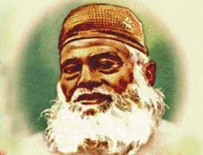
মাওলানা আব্দুল হামিদ খান ভাসানী,

Slide 4
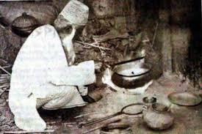
মাওলানা আব্দুল হামিদ খান ভাসানী সাধারন মানুষের ন্যায় জীবন-যাপন করেছেন,

Slide 5
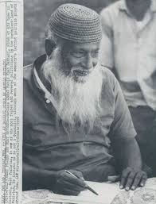
মাওলানা আব্দুল হামিদ খান ভাসানী রাজনৈতিক বিষ্যাদি নিয়ে লেখালেখি করছেন,,

Slide 6
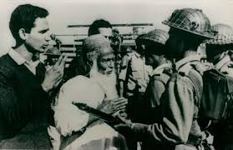
মাওলানা আব্দুল হামিদ খান ভাসানীর সাথে পাকিস্তানী সেনাবাহিনী বিতর্ক হচ্ছে,

Slide 7
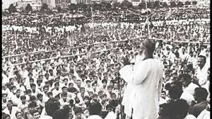
১৯৭৬ সালের ১৬ মে ফারাক্কা লং মার্চে বক্তব্য দিচ্ছেন মাওলানা আব্দুল হামিদ খান ভাসানী,

Slide 8
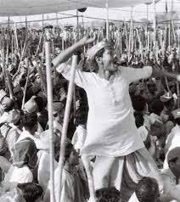
মাওলানা আব্দুল হামিদ খান ভাসানী্র লং মার্চের সময় কর্মীবৃন্দ,

Slide 9
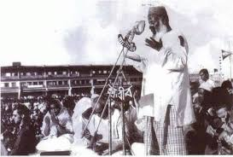
১৯৫৯ সালে কাগ্মারি সম্মেলনের শেষে মাওলানা আব্দুল হামিদ খান ভাসানী মোনাজাত করছেন,

Slide 10
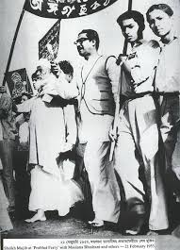
১৯৫২ সালে ভাষা আন্দোলনের সময় মাওলানা আব্দুল হামিদ খান ভাসানী ও শেখ মুজিব ছাত্রদের মিছিলে,

Slide 11
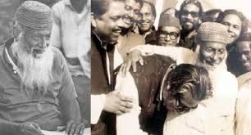
মাওলানা আব্দুল হামিদ খান ভাসানীকে ছালাম করছেন শেখ মুজিব,

Slide 12
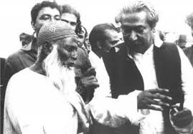
মাওলানা আব্দুল হামিদ খান ভাসানী ৫৪ সালের নির্বাচনের বিষয়ে শেখ মুজিবুর রহমানকে পরামর্শ দিচ্ছেন,

Slide 13
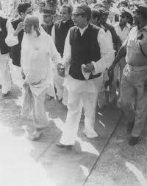
১৯৭০ এর সাধারন নির্বাচনের সময় মাওলানা ভাসানী ও বঙ্গবন্ধু নির্বাচনী প্রচা্রের সময় ,

Slide 14
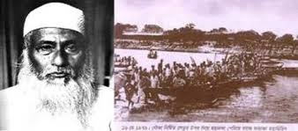
মাওলানা আব্দুল হামিদ খান ভাসানীর লং মার্চ,

Slide 15
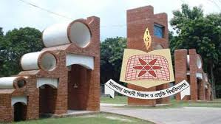

Slide 16
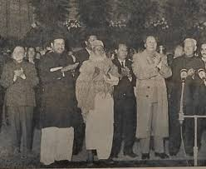
আইন সভার সদস্যদের সাথে মাওলানা আব্দুল হামিদ খান ভাসানী,

Slide 17
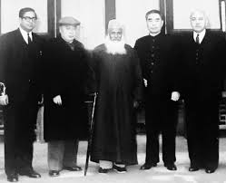
মাওলানা আব্দুল হামিদ খান ভাসানী ও সোহরাওয়ার্দী সহ অন্যান্য নেতৃবৃন্দ,

Slide 18
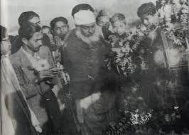
মাওলানা আব্দুল হামিদ খান ভাসানী,

Slide 20
আজকের পাঠ উপস্থাপনঃ-
মাওলানা ভাসানী জীবনী, কৃষক আন্দোলন এবং রাজনৈতিক অবদান কি কি এত্যাদি,

Slide 21
শিখন ফলঃঃ-
এই পাঠের শেষে,
১। মাওলানা আব্দুল হামিদ খান ভাসানীর জন্মসাল বলতে পারবে,
২।ভাসানীর কৃষকদের অধিকার আদায়ের সংগ্রাম ব্যাখ্যা করতে পারবে,
৩। ভাসানীর রাজনৈতিক অবদান কি কি তা মূল্যায়ন করতে পারবে,

Slide 22
মাওলানা আব্দুল হামিদ খান ভাসানীরঃ-
মাওলানা ভাসানীর জন্ম-মৃত্যু
১৮৮০ সালের ১২ ডিসেম্বর সিরাজগঞ্জ জেলায়,ধানগড়া গ্রামে জন্ম গ্রহন করেন,
১৯৭৬ সালে ১৭ নভেম্বর এ মজলুম জননেতা মৃত্যুবরন করেন,

Slide 23
মাওলানা আব্দুল হামিদ খান ভাসানীরঃ-
উত্তরঃ বাংগালী কৃতি সন্তানদের মধ্যে মাওলানা আব্দুল হামিদ খান ভাসানী ছিলেন অন্যতম।এই মহান পুরুষ ১৮৮০ সালের ১২ ডিসেম্বর সিরাজগঞ্জ জেলার ধানগড়া গ্রামে এক দরিদ্র পরিবারে জন্মগ্রহন করেন। শৈশব কালে বাবা-মাকে হারিয়ে চাচার আশ্রয়ে লালিত-পালিত হন। ভাগ্যের সন্ধানে ঘুরতে ঘুরতে ইরাকি আলেম শাহ নাসিরুদ্দীন বোগদাদীর আশ্রয় লাভ করেন। এখানেই ভাসানী শিক্ষা লাভ ও ইসলামী আর্দশে অনুপ্রাণিত হন। পরবর্তীতে দেওবন্দ মাদ্রাসায় শিক্ষা লাভ করে দেশে প্রত্যাবর্তন করেন এবং জয়পুরহাট জেলার পাচবিবির একটি মাদ্রাসায় শিক্ষকতা করেন এবং পাচবিবির জমিদার শামসুদ্দিন আহমেদ চৌধরী তাকে জমিদারী পরিচালনার দায়িত্ব দেন। জমিদারী দেখাশুনার সুবাদে কলিকাতায় যাতায়তের সুযোগ পান এবং সেখানে স্বরাজ আন্দোলন, কংগ্রেস রাজনীতি এবং সন্ত্রাসবাদীদের সংস্পর্শে আসেন। তিনি সন্ত্রাস লুটতরাজকে সমর্থন করেন নাই।
তিনি দীর্ঘদিন আসামের ধুবড়ি জেলার ঘাগমারায় বসতি স্থাপন করেন। দীর্ঘ ১১ বছর আইন সভার সদস্য ছিলেন।আসামের ভাসানচরে ১৯২৪ সালে কৃষকদের অধিকার আদায়ের জন্য কৃষক সম্মেলন আহবান করেন। এ সম্মেলন থেকেই মাওলানা আব্দুল হামিদ খানের নামের শেষে ভাসানী নাম যুক্ত করা হয়।১৯৭৬ সালের ১৬ মে ফারাক্কা বাধ নির্মাণের দাবীতে যে পদযাত্রা হয় তাহাই ফারাক্কা লং মার্চ নামে পরিচিত। এই মহান পুরুষ ১৭ নভেম্বর ১৯৭৬ সালে ৯৬ বছর বয়সে মৃত্যুবরন করেন।
মাওলানা আব্দুল হামিদ খান ভাসানী ছিলেন একাধারে জননেতা,মজলুম জননেতা ও দেশদরুদী বন্ধু। শোষণ,নিপীরণ,অন্যায় ও অত্যাচারের বিরুদ্ধে ছিলেন সোচ্ছার।

Slide 24
মাওলানা আব্দুল হামিদ খান ভাসানীর রাজনৈতিক অবদান সমূহঃ-
১।কৃষক সংগ্রাম আন্দোলন অবদান,
২। ১৯৪৬ সালের নির্বাচনের অবদান,
৩। ১৯৪৭ সালে পাকিস্তান প্রতিষ্টায় অবদান,
৪। আওয়ামী-লীগ প্রতিষ্টায় অবদান,
৫। ১৯৬৯ সালের গন-অভ্যুন্থানে অবদান,

Slide 25
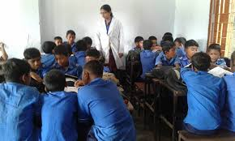
দলীয় কাজঃ-
ক। মজলুম জননেতা কে ছিলেন ?
খ। লাঙ্গল যার জমি তার এ,টি কার উক্তি ?
গ।আওয়ামী-লীগ প্রতিষ্টায় ভাসানীর অবদান ব্যাখ্যা কর ?

Slide 26
একক কাজঃ-
ভাসানীর রাজনৈতিক অবদান কি কি তা ব্যাখ্যা কর ?

Slide 27
জোড়ায় কাজঃ-
১৯৪৬ সালের নির্বাচনে ভাসানীর অবদান কি ব্যাখ্যা কর?
আওয়ামী-লীগ প্রতিষ্টায় ভাসানীর ভূমিকা ব্যাখ্যা কর?

Slide 28
মূল্যায়নঃ-
১। ফারাক্কা লং মার্চ কার নেতৃত্বে হয়,’’’’’’’’’’’’’’’’’’’’’’’’’’’’’’’’’’’’’’’’’’’’’’’’’’’?
ক,সোহরাওয়ার্দীর, খ, ফজলুল হক,
গ, ভাসানী, ঘ, শেখ মুজিব,
২। মাও,ভাসানী কত বছর বয়সে মৃত্যুবরন করেন ,’’’’’’’’’’’’’’’’’’’’’’’’’?
ক, ৮০ বছর, খ,৯০ বছর,
গ,৯৬ বছর, ঘ, ১০১ বছর,
৩। মাও,ভাসানী শৈশবে কার আশ্রয়ে লালিত-পালিত হন,’’’’’’’’’ ?
ক, চাচা, খ,মামা,
গ,দাদা, ঘ,বড়ভাই,

Slide 29
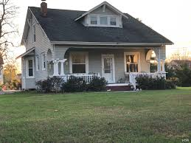
বাড়ির কাজঃ-
ভাসানীর কৃষকদের অধিকার আদায়ের সংগ্রাম কি ছিল তা লিখে জমা দিবা ?

Slide 30
সবাইকে ধন্যবাদ

